Slide 1


A história dos cursos de estatística no Brasil
Anna Maria Scofano Bernardo Monteiro Rocha Fernando Chahine Barros Rodrigo Ferreira Freire de Souza Viviane Bastos de Oliveira Moura

Slide 2



Introdução
Falta de visibilidade;
Contexto histórico;
Contexto Atual.

Slide 3

Falta de visibilidade
Mesmo tendo 70 anos de tradição a ENCE segue tendo pouca visibilidade em relação à sua importância;
A estatística é um dos cursos de maior versatilidade na hora de se encaixar no mercado de trabalho.

Slide 4

Contexto Histórico
Quando e como surgiu o ensino da estatística?
Quando chegou ao Brasil?
Importância da ENCE no Brasil.

Slide 5
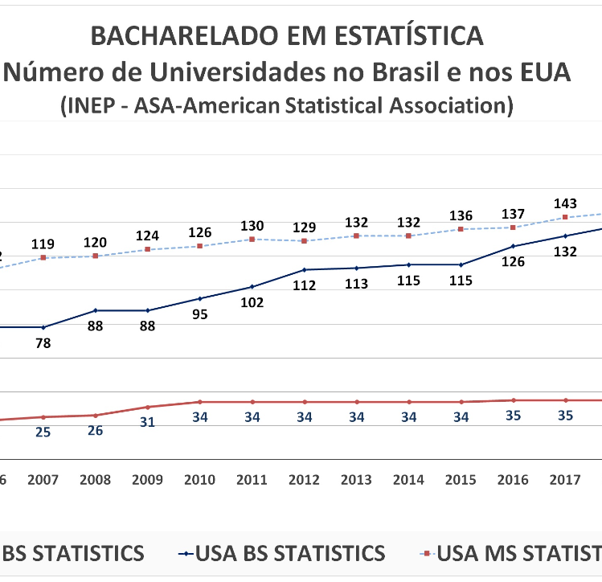
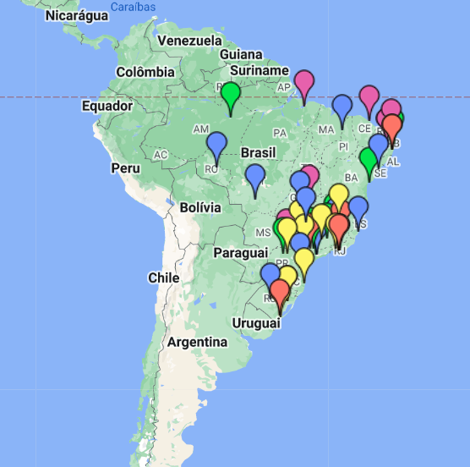
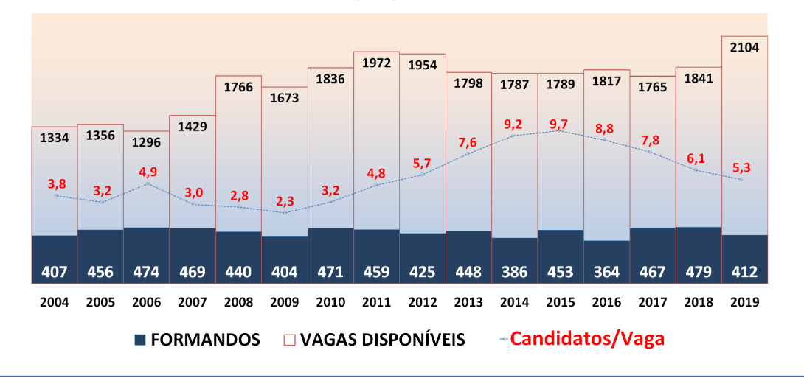
Contexto atual
Distribuição do ensino da estatística;
Evasão nos cursos superiores de estatística;
Lentidão no crescimento do número de instituições que ofertam estatística.

Slide 6


Dinâmica
Aponte sua câmera para o QR Code ao lado:

Slide 7

Agradecemos pela atenção!

